Slide 1

必修2 遗传与进化
空中课堂—减数分裂（一）
石 磊
2020.3.3

Slide 2
细胞生命历程
细胞是最基本的生命系统
细胞的物质
亲代细胞
决定
生长
分裂
细胞的增殖
细胞的结构
癌变
子代细胞
癌细胞
决定功能 有序的（能量）
分化
细胞的代谢
组织细胞
自我维持和发展
细胞的生命历程
衰老、死亡

Slide 3
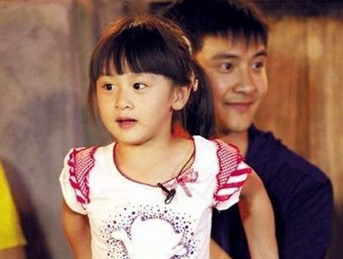
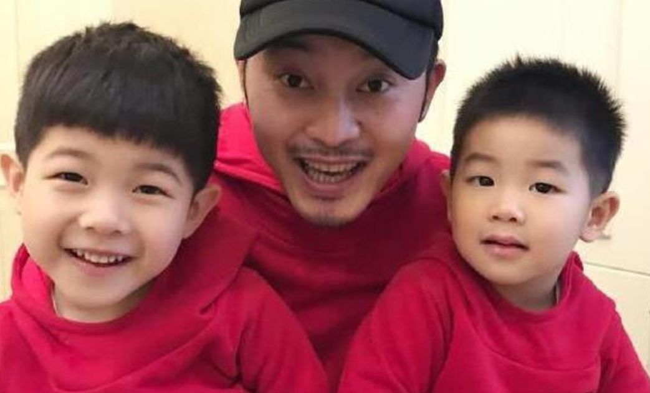
19世纪时科学家关注的问题：
①为什么子代有的性状像父亲，有的性状像母亲，有的谁都不像？
遗传：亲子代间的相似现象。
②亲代的遗传物质是怎
样传给子代的？
③遗传物质怎样决定
性状？
变异：亲代与子代间或子代
个体间存在差异的现象。

Slide 4
教学提纲
一、为什么要进行减数分裂？
二、什么是减数分裂？
三、如何进行减数分裂？

Slide 5
一、为什么要进行减数分裂？
有丝分裂
特点？
结果？

Slide 6
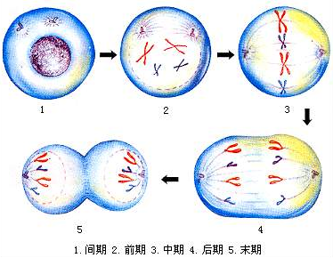
一、为什么要进行减数分裂？
有丝分裂
真核生物进行增殖体细胞的主要方式
特点：
复制、均分
结果：
子细胞与亲
代细胞相同

Slide 7
一、为什么要进行减数分裂？
如果只有有丝分裂：
父亲
（2n=46）
母亲
（2n=46）
有丝分裂
有丝分裂
NO WAY!
精细胞
（2n=46）
卵细胞
（2n=46）
受精卵（2n=92）
有丝分裂
有性生殖
小明
（2n=92）

Slide 8
1883年由 E.van贝内登在马蛔虫最先发现。
减数分裂
父亲
（2n=46）
母亲
（2n=46）
1887年魏斯曼预言了减数分裂与受精作用的存在。
非有丝分裂
非有丝分裂
精细胞
（n=23）
卵细胞
1888年由E.A.施特拉斯布格在植物中最初发现。
（n=23）
1890年德国细胞学家鲍维里确认，精子和卵细胞形成要经过减数分裂。
受精卵
（2n=46）
有丝分裂
1891年德国动物学家亨金描述了形成精子和卵细胞的减数分裂的全过程。
小明
（2n=46）

Slide 9
二、什么是减数分裂？
减数分裂与有丝分裂有何关系？
定义：
是一种特殊的有丝分裂形式，是有性生殖生物的原始生殖细胞成为成熟生殖细胞时进行的染色体数目减半的细胞分裂。
特点：
细胞经过两次连续分裂，但染色体只复制一次
有性生殖
分为两个阶段：1.形成生殖细胞；2.受精作用
生殖细胞的产生依靠的是减数分裂
增殖体细胞的主要方式有丝分裂
染色体数目减半
真核生物
遗传物质（信息）
染色体的形态：

Slide 10
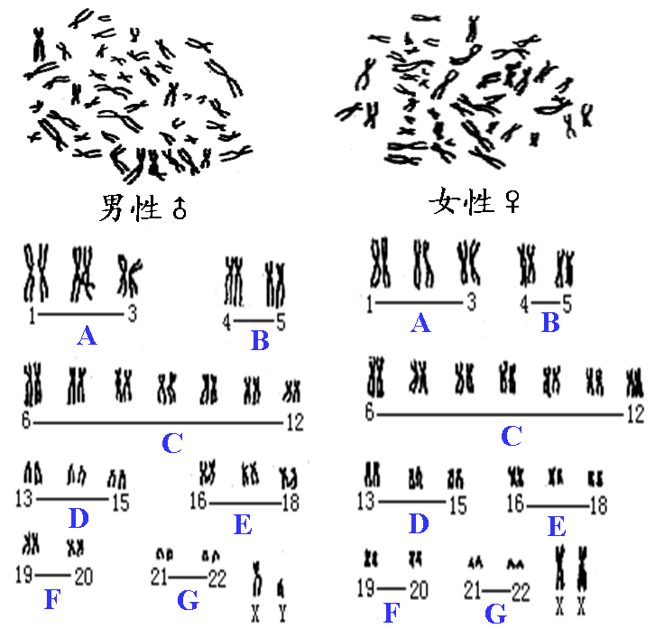
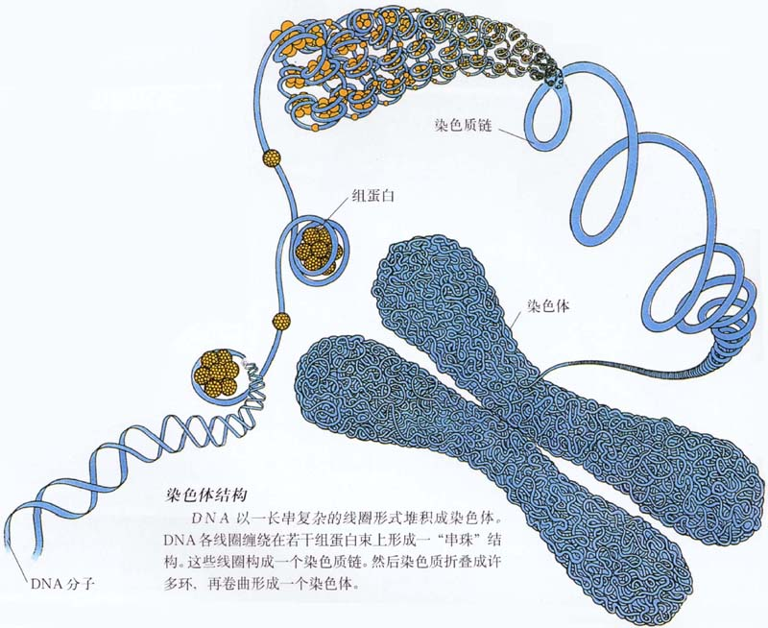
数目：
大多数生物体细胞中染色体成对存在（用2n表示）。
生殖细胞中成单存在（用n表示）。
同一种生物，细胞内染色体的形态、大小和着丝粒位置等都是相对恒定的。
有性生殖时（亲代----子代）如果进行减数分裂能不能随便减？要满足什么条件呢？

Slide 11
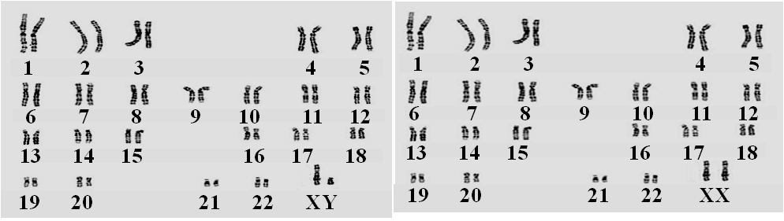
三、如何进行减数分裂？
如果是减数分裂，需要有什么前提条件？
1.数量减半，且不丢失遗传信息！
2.能够进行减数分裂的细胞，含有两套或偶数套相同的遗传信息！
正常人体细胞中都有23对染色体
什么叫一套遗传信息？

Slide 12
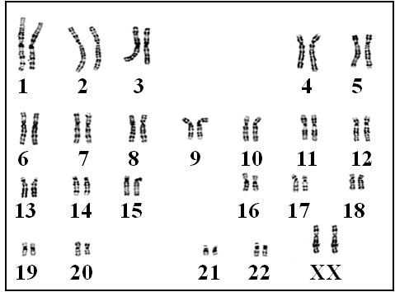
三、如何进行减数分裂？
同源染色体：
大小、形态相同的两条染色体，一条来自父方，一条来自母方。
一套非同源染色体的组合，就含有一套人类的遗传信息。
减数分裂的过程就是将所有同源染色体分离，使非同源染色体组合在一起，成为遗传物质减半，但遗传信息并不丢失的生殖细胞！

Slide 13
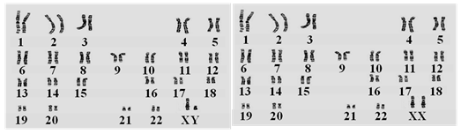
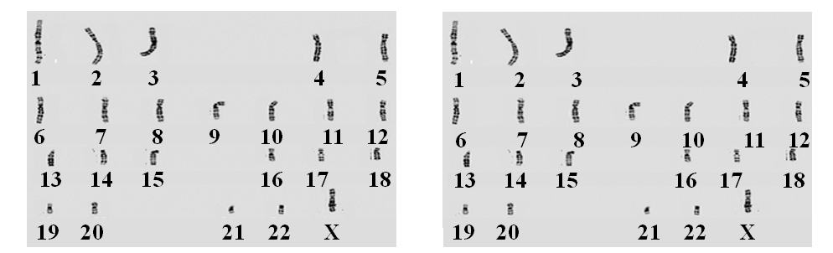
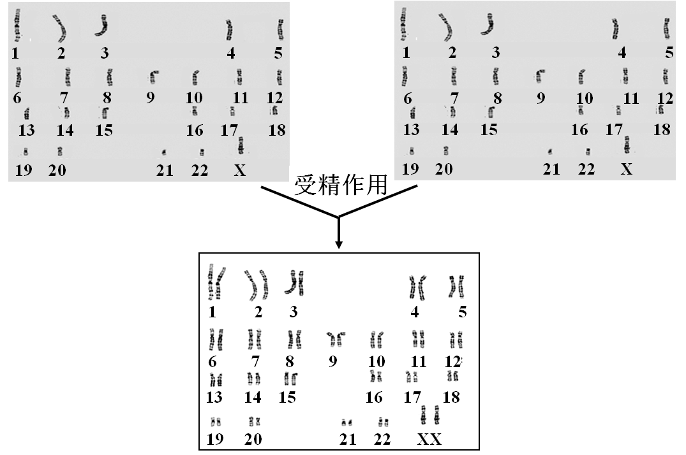
精细胞染色体？
卵细胞染色体？
2²³
2²³
受精作用
大小、形态相同的两条染色体，一条来自父方，一条来自母方。
2⁴⁶

Slide 14
课堂测验
一个具有三套遗传信息的生物，是否可以通过减数分裂产生生殖细胞？这种生物在有性生殖角度看是否可育？
判断：所有具有两套遗传信息的生物都是可育的！
A
可以；可育；正确
B
不可以；不可育；正确
C
可以；不可育；正确
D
不可以；不可育；错误
减数分裂有没有细胞周期？
A
有
B
没有
C
不确定

Slide 15
三、如何进行减数分裂？
启动减数分裂需不需要复制？
(1)复制
(DNA复制及相关蛋白质合成，形成姐妹染色单体)
减数分裂间期 （2n=4为例）
4
3
2
2
3
1
4
1
减数第一次分裂（MI）和减数第二次分裂（MⅡ）

Slide 16
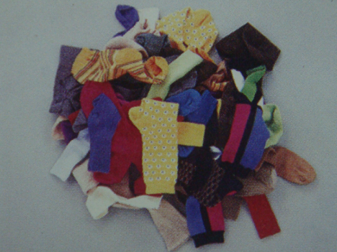
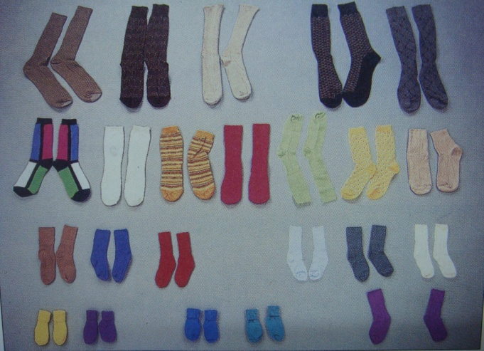
减数第一次分裂（MI）
专业上把这个同源染色体配对的过程称为“联会”，联会后的每一对染色体构成的结构称为“四分体”。

Slide 17
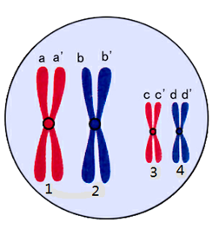
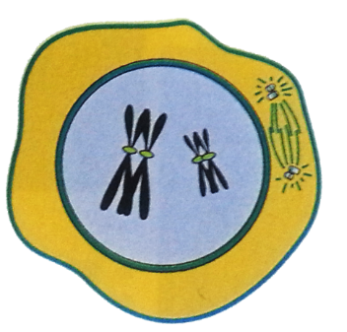
减数第一次分裂（MI）
前期I （2n=4为例）
（通常用不同颜色表示）
①同源染色体联会
同源染色体：
能配对
2
4
3
4
2
1
3
1
四分体时期
联会：同源染色体两两配对的现象
在同源染色体的相同位置上存在控制同一性状的相同基因或等位基因
四分体：联会后的每对同源染色体含有四条染色单体，叫做四分体
1对同源染色体=一个四分体=2条染色体=4条染色单体

Slide 18
减Ⅰ前
问：人有46条染色体（2n=46），减Ⅰ前期有多少对同源染色体、四分体、染色单体？
一个四分体
B
A
C
D
2
3
4
1
23对同源染色体
23个四分体
另一个四分体
92条染色单体
A和B、 C和D称为：
1和2、3和4称为：
1和3、1和4、2和3、2和4称为：
同源染色体
姐妹染色单体
非姐妹染色单体

Slide 19
判断：
１.形状、大小相同的两条染色体一定是同源染色体
２.一条来自父方，一条来自母方的两条染色体一定是同源染色体
３.减数分裂时，能够两两配对的染色体一定是同源染色体

Slide 20
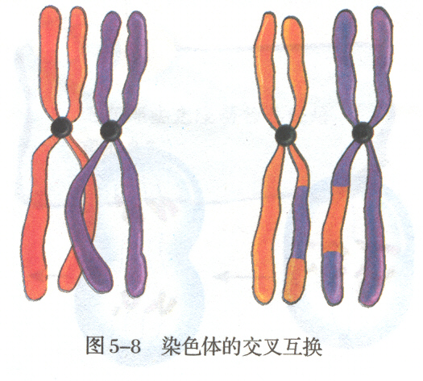
减数第一次分裂（MI）
前期I （2n=4为例）
②染色体的交叉互换
四分体时期
同源染色体的非姐妹染色单体之间

Slide 21
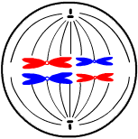
减数第一次分裂（MI）
中期I （2n=4为例）
同源染色体排列在细胞中央的赤道面上，同源染色体的着丝粒分别与纺锤丝相连
2
3
2
3
4
1
4
1
前期I
中期I

Slide 22
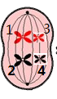
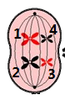
减数第一次分裂（MI）
后期I （2n=4为例）
同源染色体分开，向细胞两极移动
非同源染色体自由组合
3
2
3
2
4
1
1
4
中期I
后期I

Slide 23
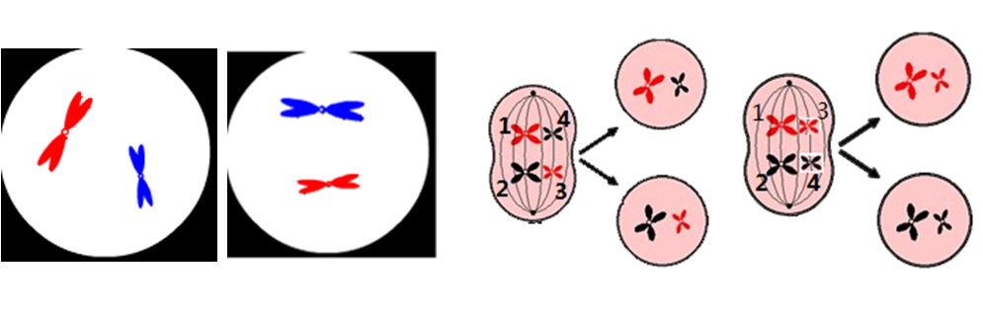
减数第一次分裂（MI）
末期I （2n=4为例）
2
2
细胞一分为二
１
２
3
4
3
3
2
2
染色单体存在
无同源染色体
4
1
4
1
后期I
末期I

Slide 24
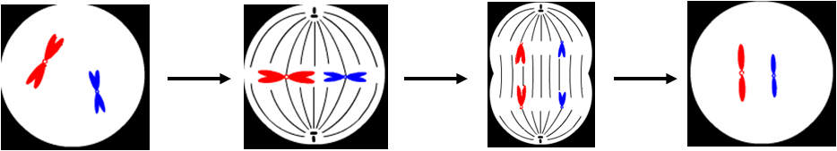
减数第二次分裂（MⅡ）
无同源染色体
（2n=4为例）
4
中心体复制
染色单体消失
１
4
１
2
4
１
4
前期Ⅱ
中期Ⅱ
后期Ⅱ
末期Ⅱ
2
3
2
2
3
2
3
中心体复制
4
染色单体消失

Slide 25
减数第二次分裂（MⅡ）
无同源染色体
（2n=4为例）
4
中心体复制
染色单体消失
１
3
１
2
3
１
3
前期Ⅱ
中期Ⅱ
后期Ⅱ
末期Ⅱ
2
4
2
2
4
2
4
中心体复制
4
染色单体消失

Slide 26

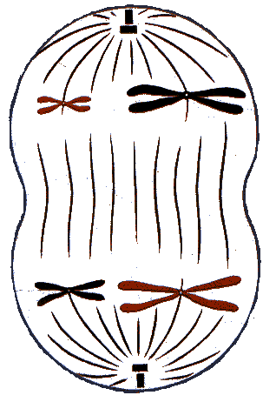
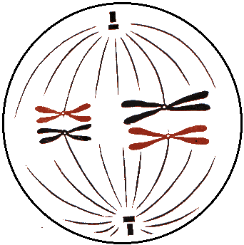
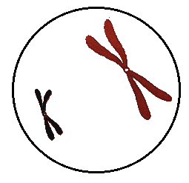
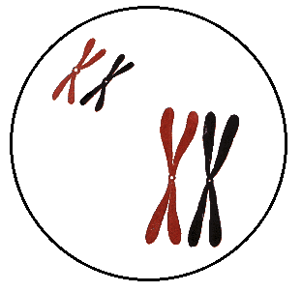
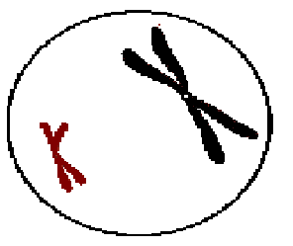


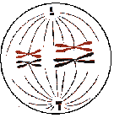
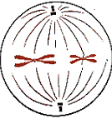
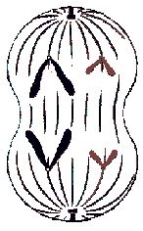
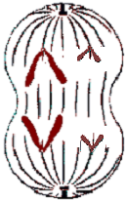

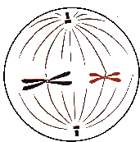

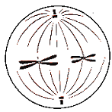
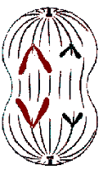


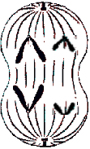
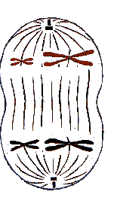
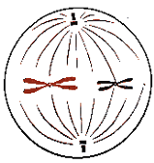

中期Ⅰ
后期Ⅰ
前期Ⅱ
中期Ⅱ
后期Ⅱ
精细胞
1
4
1
4
1
4
1
4
1
4
1
4
1
4
1
4
2
3
2
2
3
2
3
3
3
2
3
精原细胞
2
2
3
3
4
2
3
1
2
前期Ⅰ
1
3
1
3
交叉互换
1
3
1
3
1
3
1
1
3
1
3
3
2
4
4
a
2
2
4
2
4
4
2
4
2
同源染色体分离
非同源染色体自由组合
2
4
2
4

Slide 27
减数第一次分裂与减数第二次分裂区别
比较项目 | 减数第一次分裂 | 减数第二次分裂
同源染色体
染色体数
同源染色体行为
中期分裂特点
后期分裂特点
有
无
2n→n
n→2n→n
联会，四分体，交叉互换
无
同源染色体排列在
赤道面两侧
着丝粒排列赤道面上
同源染色体分离
姐妹染色单体分离

Slide 28
课堂小结
减数分裂的特点：
作用：产生生殖细胞
谁减数？(对象)染色体
什么时候减数？(时期) 第一次分裂
为什么会减数？(特点) 同源染色体分离
减数分裂的特点：
(1)遗传物质复制一次，经过两次分裂，一个细胞产生四个细胞。
(2)染色体在减数分裂第一次分裂中减半，即同源染色体在减数分裂第一次分裂中分离。
(3)同源染色体的分离是随机的，这造成经减数分裂产生的生殖细胞具有多种类型(非同源染色体自由组合）。

Slide 29
根据减数分裂过程染色体行为变化, 回答下列过程各发生的时期:
1.染色体复制发生在:
2.同源染色体的联会发生在:
3.同源染色体分离发生在:
4.染色体着丝粒分裂发生在:
5.染色体数目减半发生在:
6.DNA数目减半发生在:
减Ⅰ间期
减Ⅰ前期
减Ⅰ后期
减Ⅱ后期
减Ⅰ分裂完成时
减Ⅰ分裂完成时
减Ⅱ分裂完成时

